Slide 1
SE2018春-G16-“杨哈哈” BBS
SRS答辩
小组：G16
组长 ：周德阳
组员： 冯一鸣 何银超
浙江大学城市学院

Slide 2
1
引言
8
会议记录
C作业NTS
参考文献
2
作业提交
9
目 录
项目计划调整
组员绩效考评
CONTENTS
3
10
4
界面原型
5
数据字典
6
ER图
7
配置管理

Slide 3
1
引言
PPT内容按照评审表，包括引言、作业提交、项目计划调整、会议记录、组员绩效考评、界面原型、数据字典、ER图、配置管理、参考文献

Slide 4
2
作业提交
2.是否按照项目进度和课程要求提交了全部的阶段成果？

Slide 5
1.根据可行性报告，在项目计划中明确设计网站所采用的方案，明确具体的成本。增加相应的可行性的风险。
3
项目计划调整
2.根据需求分析报告，在项目计划中，增加相应的需求分析的风险。根据需求分析，明确的定义网站所具有的功能。

Slide 6
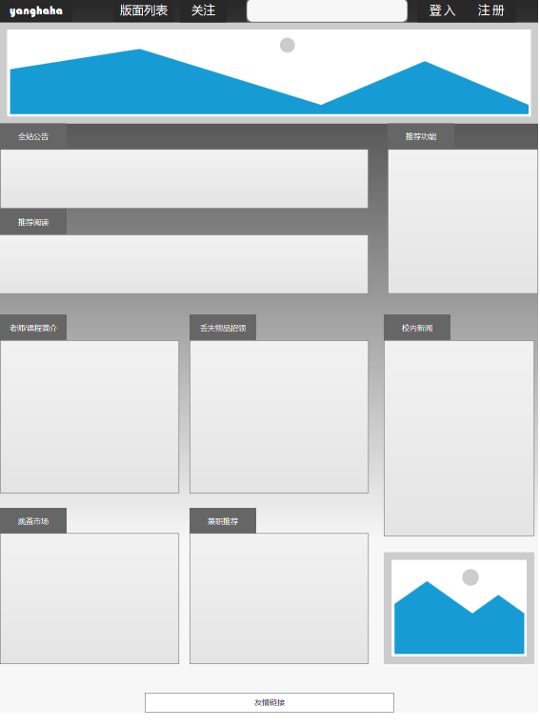
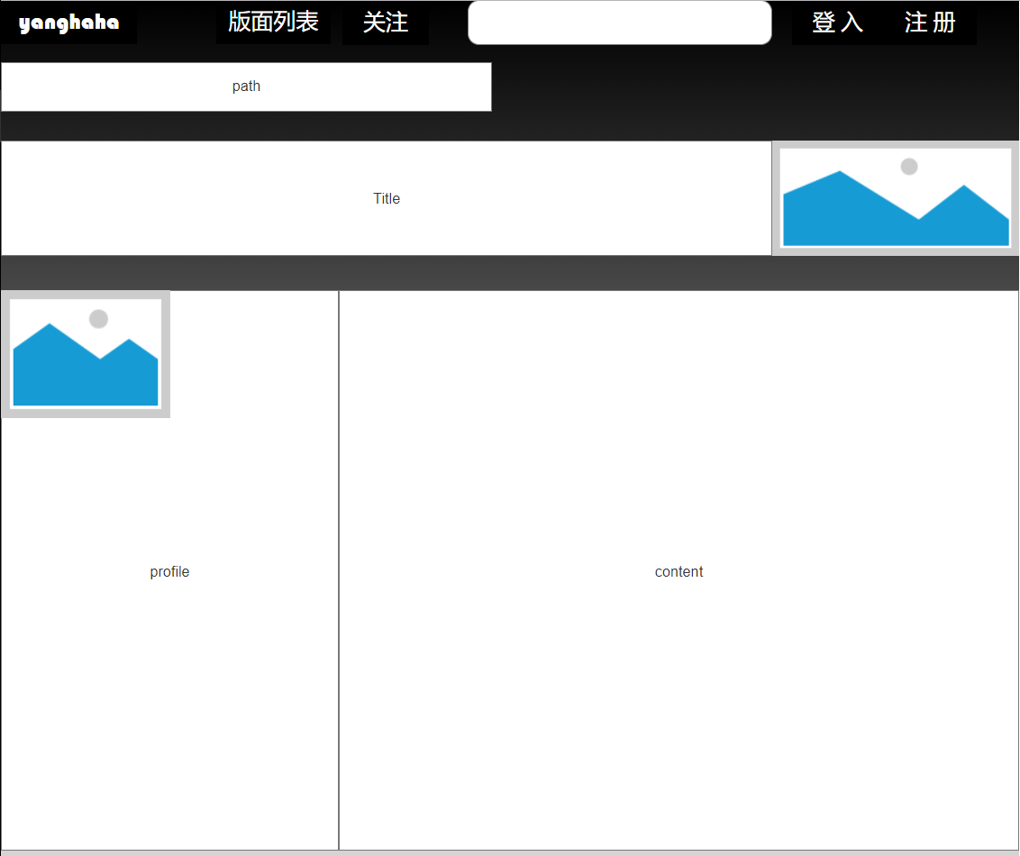
4
界面原型
Home
Page1

Slide 7
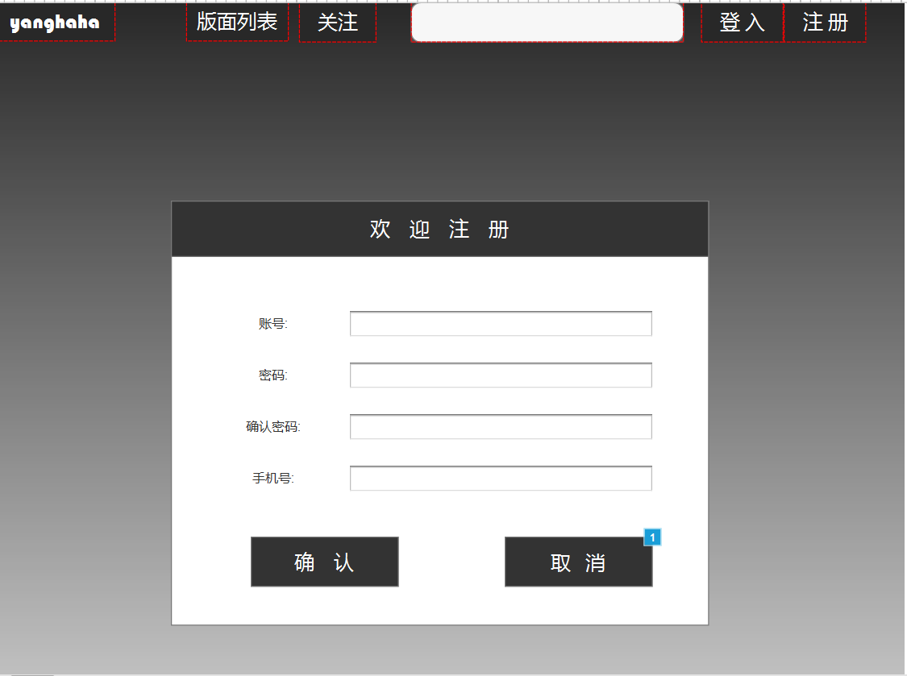
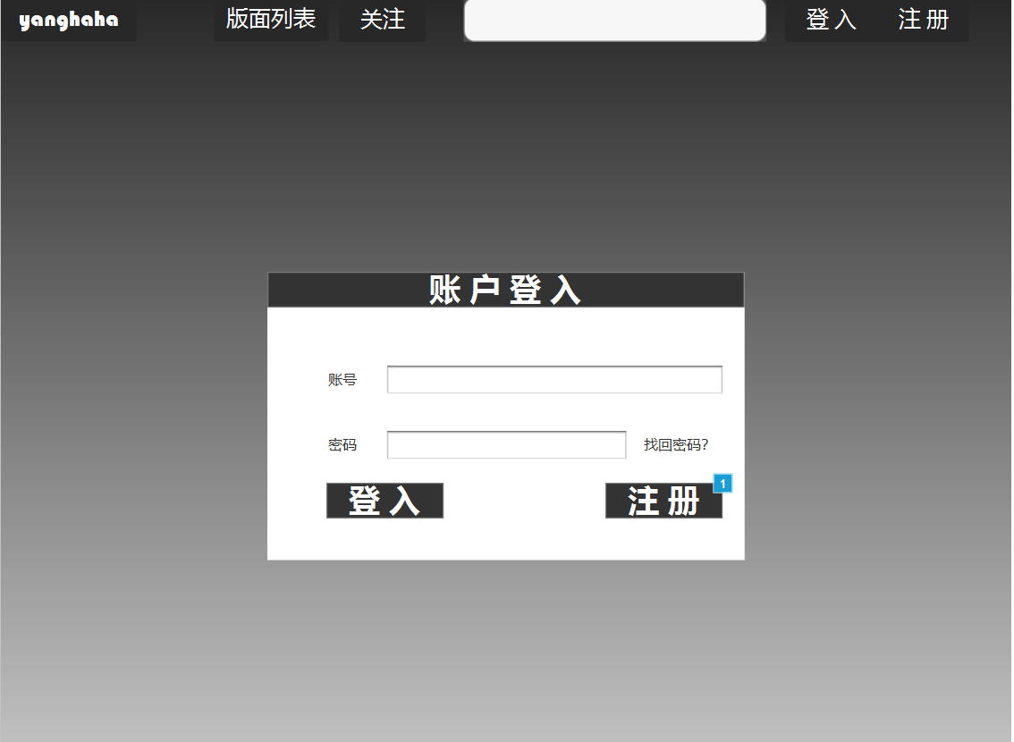
登入页面
注册页面

Slide 8
5
数据字典
1、论坛用户表
5、帖子回复
2、用户类别表
6、帖子附件
3、帖子属性表
7、bbs板块
4、帖子状态表

Slide 9
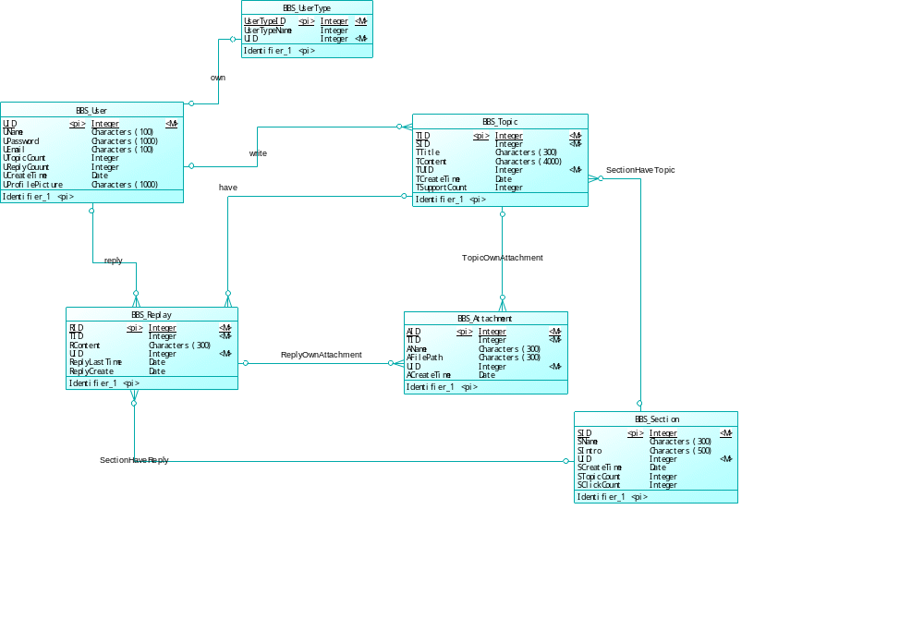
6
ER图

Slide 10
7
配置管理
13.是否采用了配置管理工具进行文档的版本管理？效果如何？

Slide 11
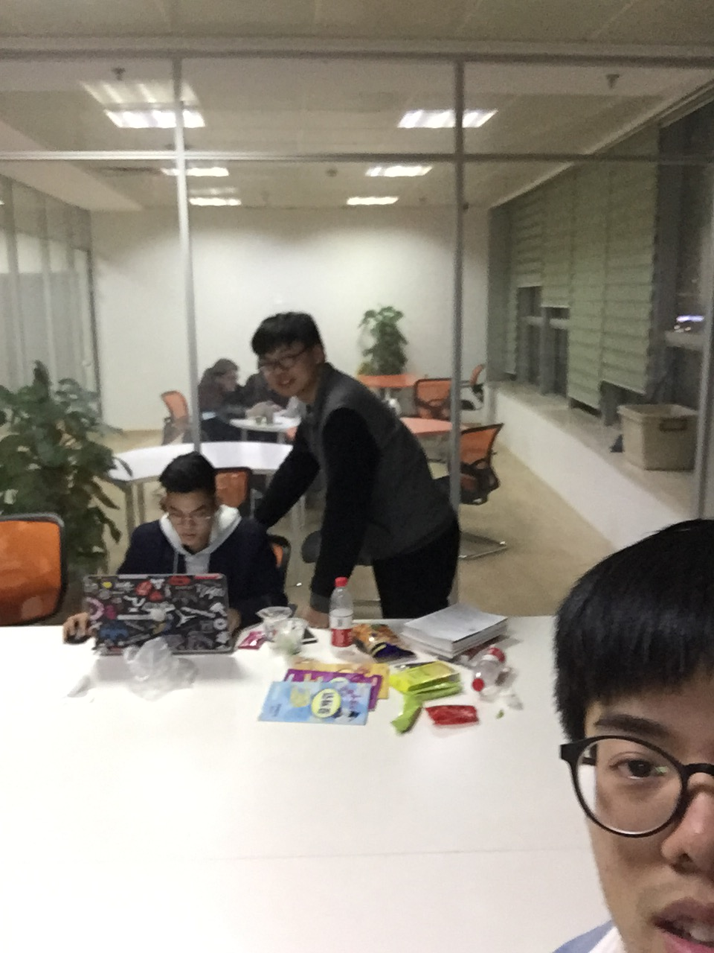
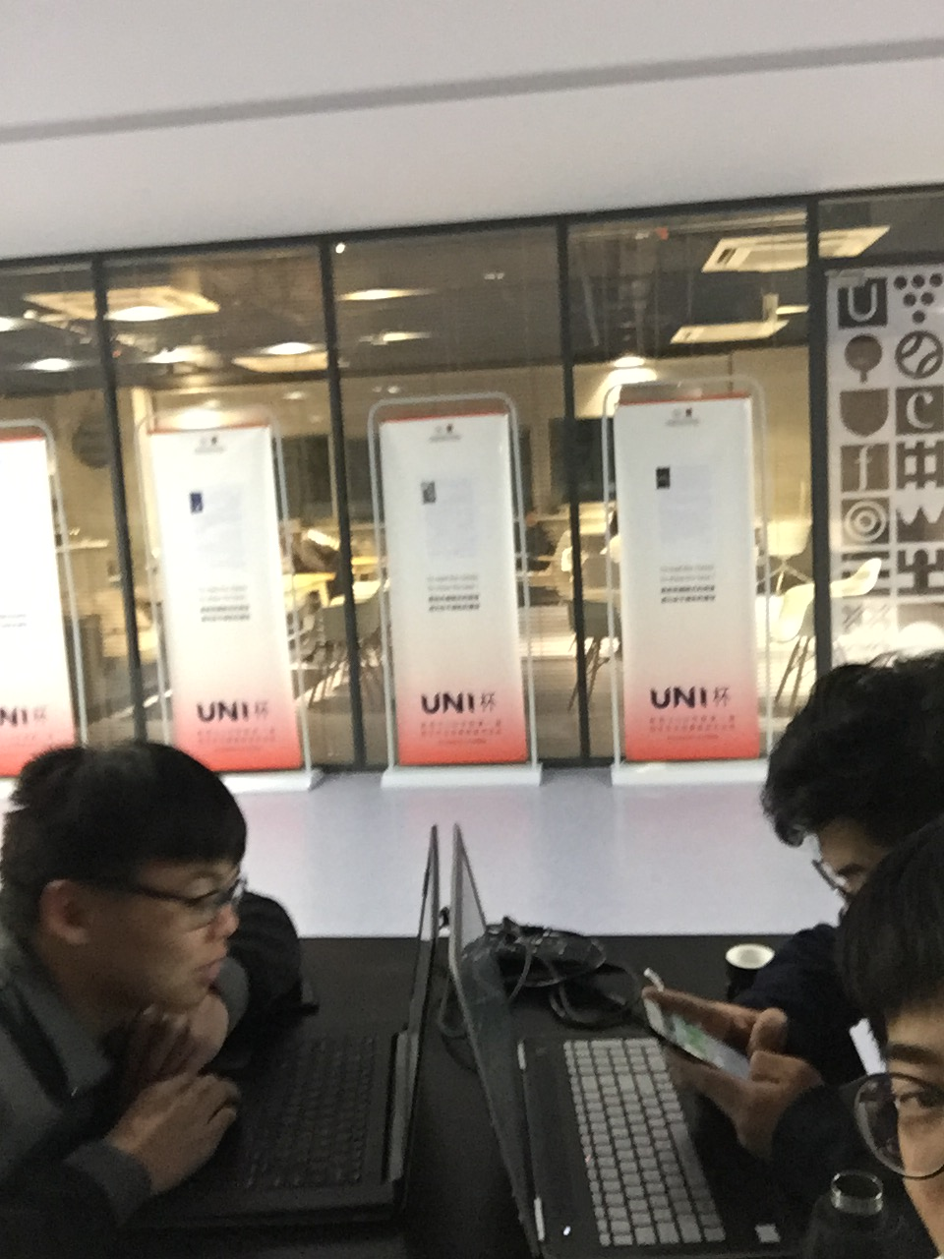
8
会议记录
会 议 记 录
会议主题 | 讨论项目的各种问题 | 会议时间 | _2018_年_3_月_16-17_日
会议地点 | UW二楼，图书馆五楼 | 记 录 人 | 周德阳
参会人员 | 周德阳，冯一鸣，何银超
会议时长 | 3小时+3小时
请假人员 | 无 | 迟到人员 | 无
访谈开始： 项目需求ppt内容确定： 1）需求分析 2）可行性分析 3）gantt图制作 项目介绍word内容明细： 1）需求分析 2）可行性分析 项目计划： 1）找模板
任务安排： 冯一鸣：word文档编写，模板寻找。 周德阳：Gannt熟悉及制作，整合一星期所有作业。 何银超：ppt制作，模板寻找。

Slide 12
9
参考文献
[1]软件工程导论，第6版，张海藩，牟永敏（编著），清华大学出版社，2013
[2]软件项目管理，第2版，朱少民、韩莹（编著），人民邮电出版社，2007
[3]软件项目管理，Rajeev T Shandilya（编著），科学出版社，2010
[4]项目管理知识体系指南（PMBOK 指南)/项目管理协会
[5]项目计划书模板国标(GB8567——88)

Slide 13
10
组员效绩考评
组长：周德阳（89）：ppt制作，可行性分析报告修改，小组logo制作。
组员：冯一鸣（97）：项目计划修改，数据字典，ER图制作。
何银超（98）：界面原型制定，版本管理。

Slide 14
感谢聆听
SE2018春-G16-“杨哈哈”交流网站

